Slide 1


TRƯỜNG TH MỸ ĐỨC II
Nhiệt liệt chào mừng quý thầy, cô giáo!
ĐẾN DỰ GIỜ LỚP 1B
MÔN: TOÁN
Giáo viên thực hiện: Nguyễn Hoài Trang
Sinh năm: 1993 Trình độ ĐTSP: Đại học
.

Slide 2





Slide 3


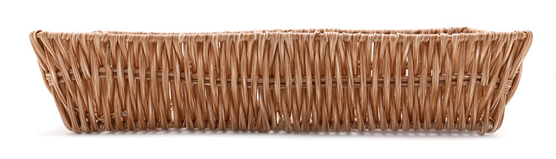
Trò chơi “Hái táo”
1
4 + 4 =
8
1
4
2
5 - 4 =
5
6 + 2 =
8
2 + 0 =
2
3
4
4 - 0 =
10 - 7 =
3
6

Slide 4
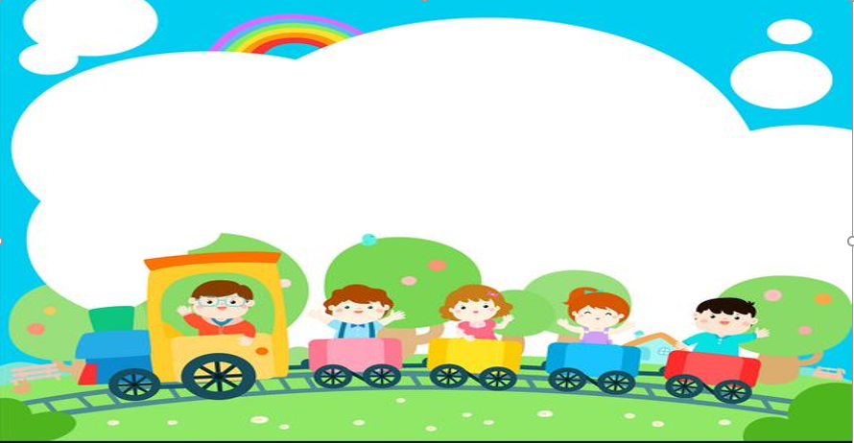
Bài 38:
Ôn tập các số và phép tính trong phạm vi 10 (tiết 2)

Slide 5



Slide 6
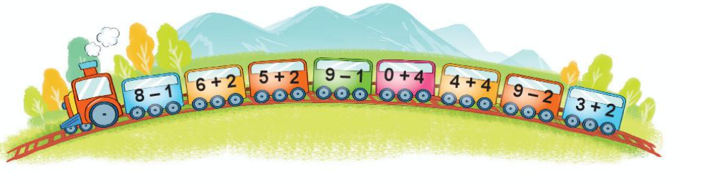
1
Những phép tính nào có kết quả bằng 8?
6 + 2
9 - 1
4 + 4
Notes:
Đọc cho cô yêu cầu của đề bài
Các em hãy tính nhẩm kết quả của các PT này. Thảo luận nhóm 2 Tìm các phép tính có kết quả bằng 8 và ghi kết quả bằng bút chì vào SGK.
Vậy PT nào có kết quả bằng 8? DƯƠNG
Vì sao em chọn những PT đó?
Vì sao em không chọn PT 9 - 2? PHÚC

Slide 7
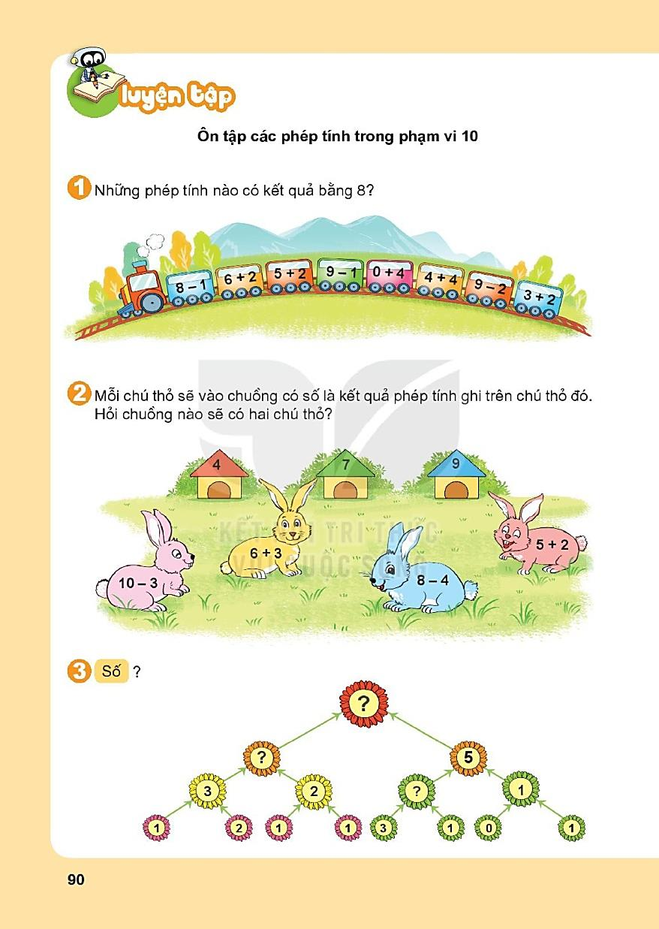
6 + 2
9 - 1
4 + 4
Notes:
Bài 1 ôn lại KT gì? PHÚC AN
Ở bài tập 1 này chúg ta được ôn lại các PT cộng và trừ trong phạm vi 10

Slide 8
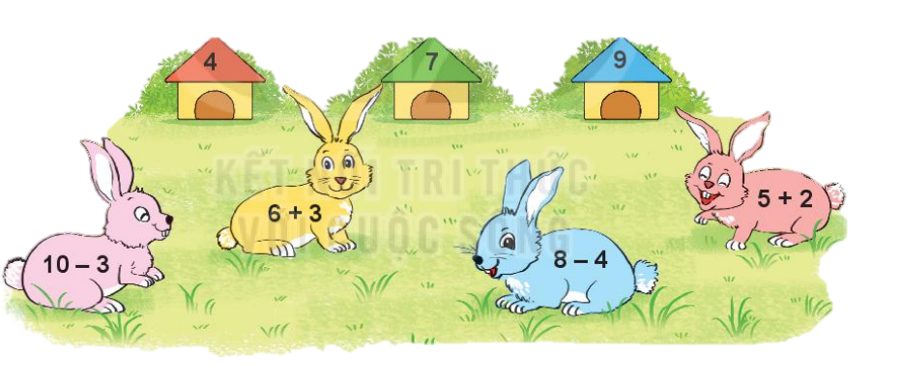
2
Mỗi chú thỏ sẽ vào chuồng có số là kết quả phép tính ghi trên chú thỏ đó. Hỏi chuồng nào sẽ có hai chú thỏ?
Notes:
Một bạn đọc cho cô yêu cầu bài 2

Slide 9
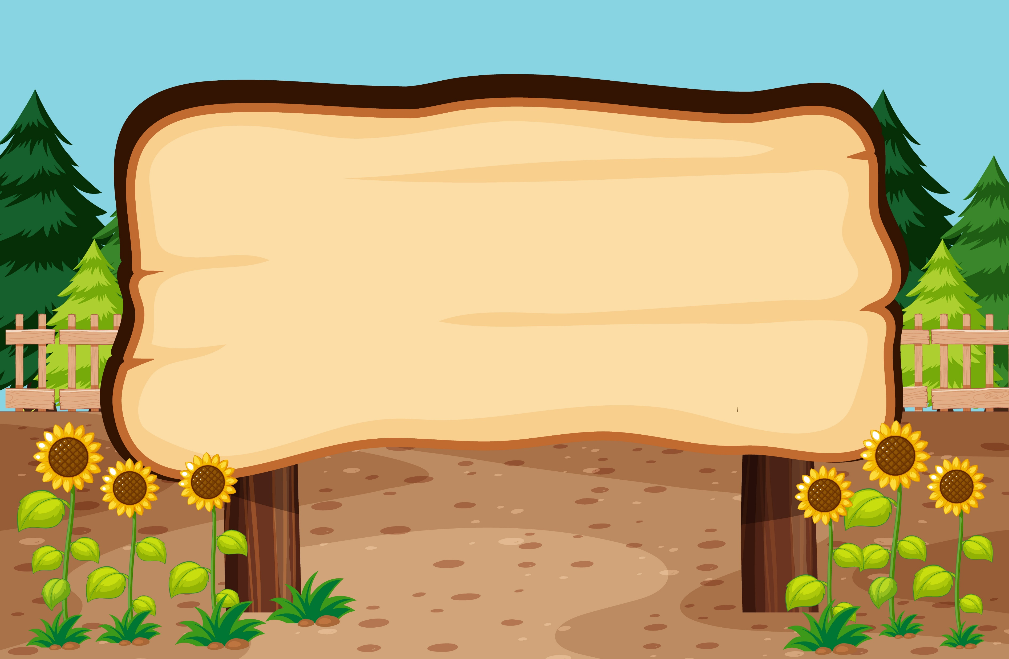
TRÒ CHƠI
TÌM CHUỒNG CHO THỎ

Slide 10
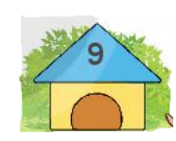
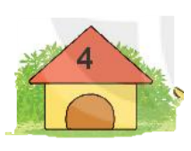
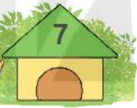
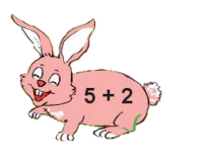
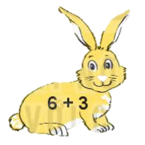
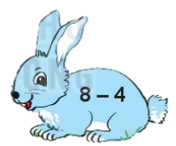
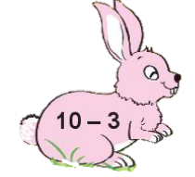
Chuồng số 7 có hai con thỏ
Notes:
Chuồng nào có 2 con thỏ? Vì sao choồng đó lại có 2 con thỏ? ĐẠT
Bài tập 2 này ôn lại cho chúng ta kiến thức gì?

Slide 11
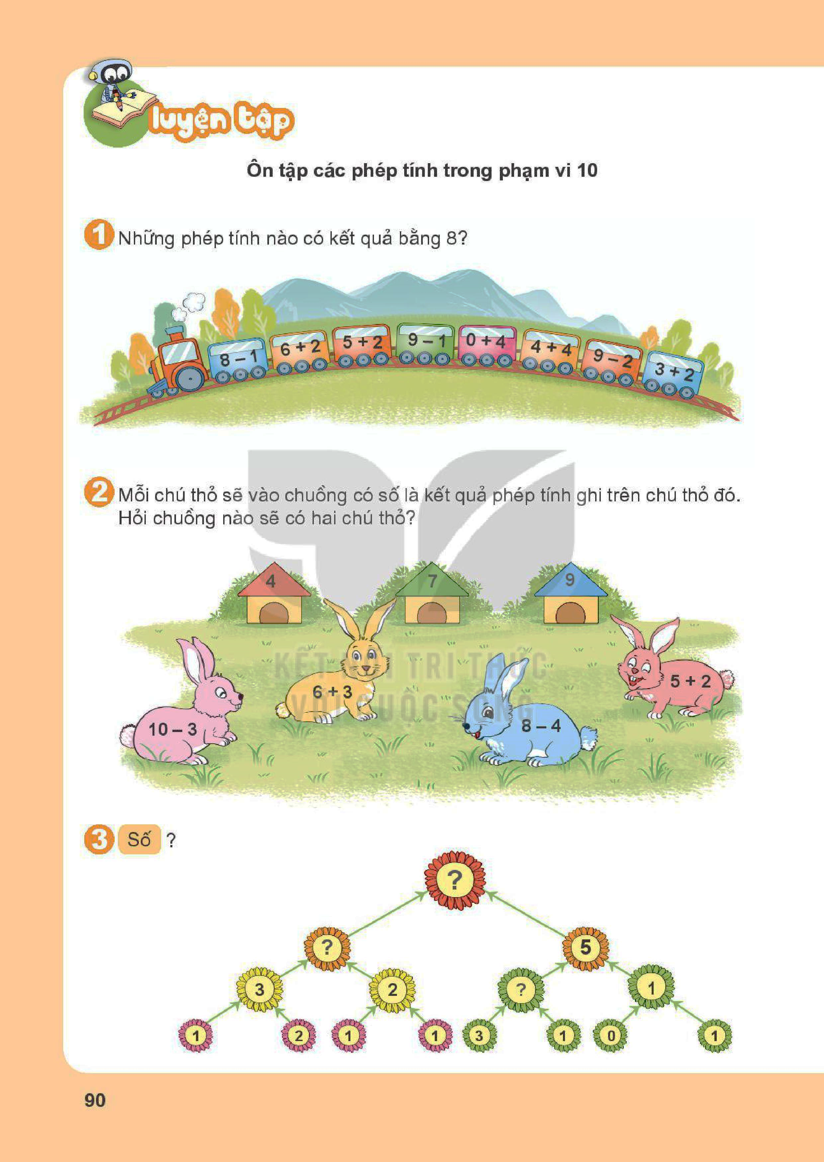
Notes:
Đọc cho cô yêu cầu bài 3
Thảo luận nhóm đôi suy nghĩ cách điền số trong 2p. (lắc chuông chuyển slide)

Slide 12


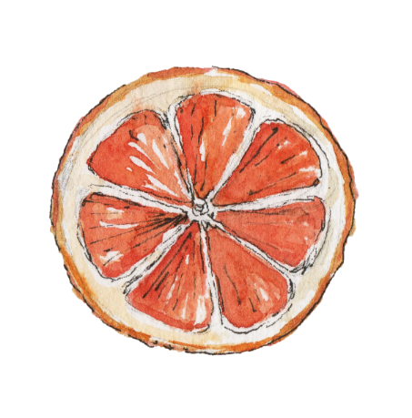
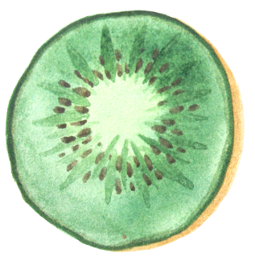
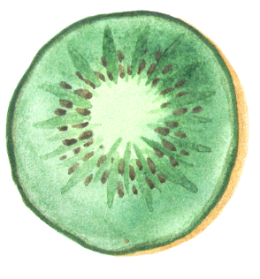
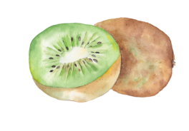
THẢO LUẬN NHÓM 2

Slide 13



Chia sẻ
Nhận xét
Trình bày
Notes:
(- Lắc chuông báo hết giờ thảo luận.) Cô mời khôi lên bảng chia sẻ bài.

Slide 14
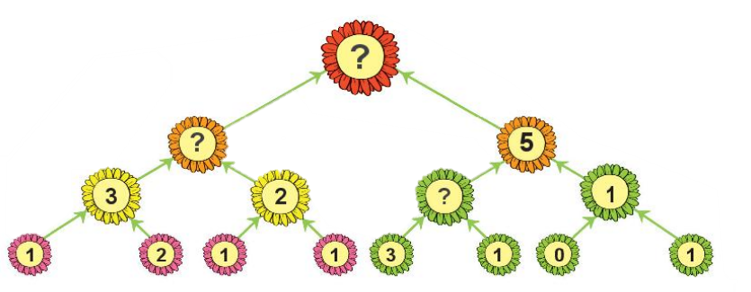
3
Số?
10
5
4
Notes:
Em dựa vào đâu để điền tháp số?
KHÔI: em quan sát kĩ các số và chiều mũi tên. Em thấy 2 số bên dưới cộng lại bằng số bên trên.
Ngoài cách làm của bạn Khôi điều số 4 vào bông hoa màu xanh bằng cách lấy 3 + 1 = 4 thì ta còn cách làm nào khác?

Slide 15
3
Số?
10
5
4
Notes:
Bài 3 ôn tập cho chúng ta kiến thức gì?
BÀI TẬP NÀY ÔN TẬP LẠI CÁC PHÉP TÍNH TRONG PHẠM VI 10. TUY NHIÊN NÂNG CAO HƠN 1 TÝ LÀ TA PHẢI RA QUY LUẬT CỘNG CỦA CÁC SỐ ĐỂ TÌM RA SỐ CÒN THIẾU. BÀI TẬP NÀY CŨNG GIỐNG NHƯ THÁP SỐ Ở HỌC KỲ 1

Slide 16
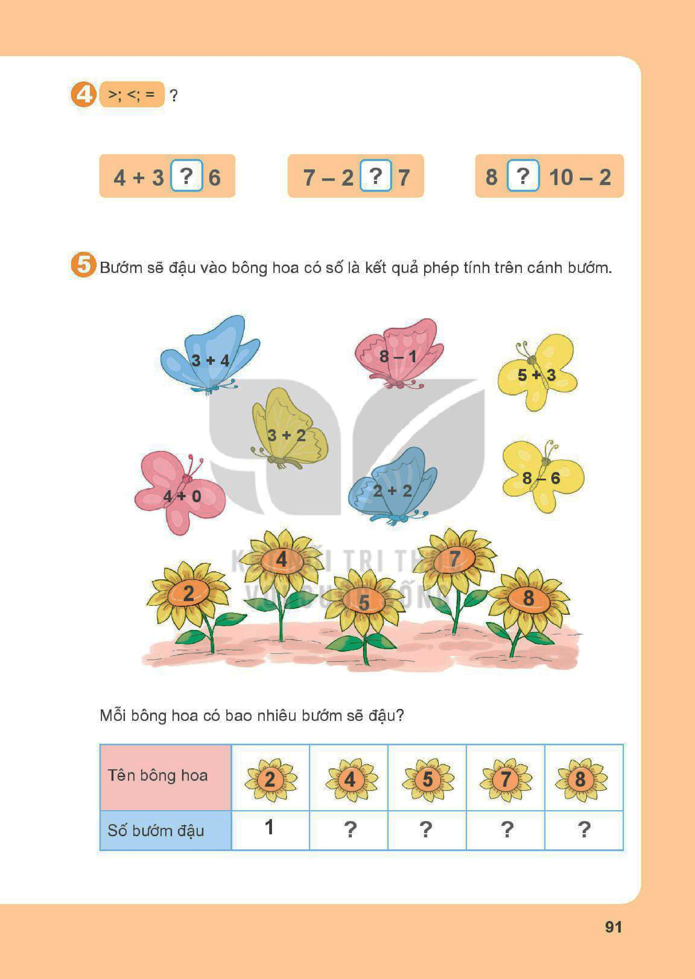

Slide 17


Slide 18
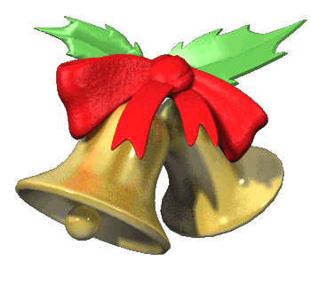

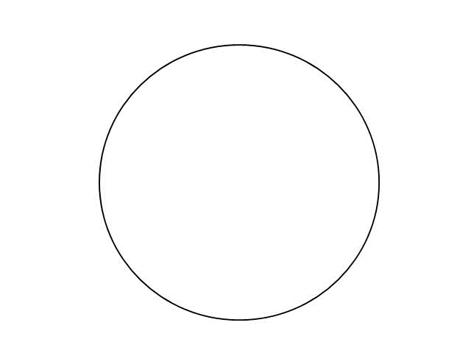
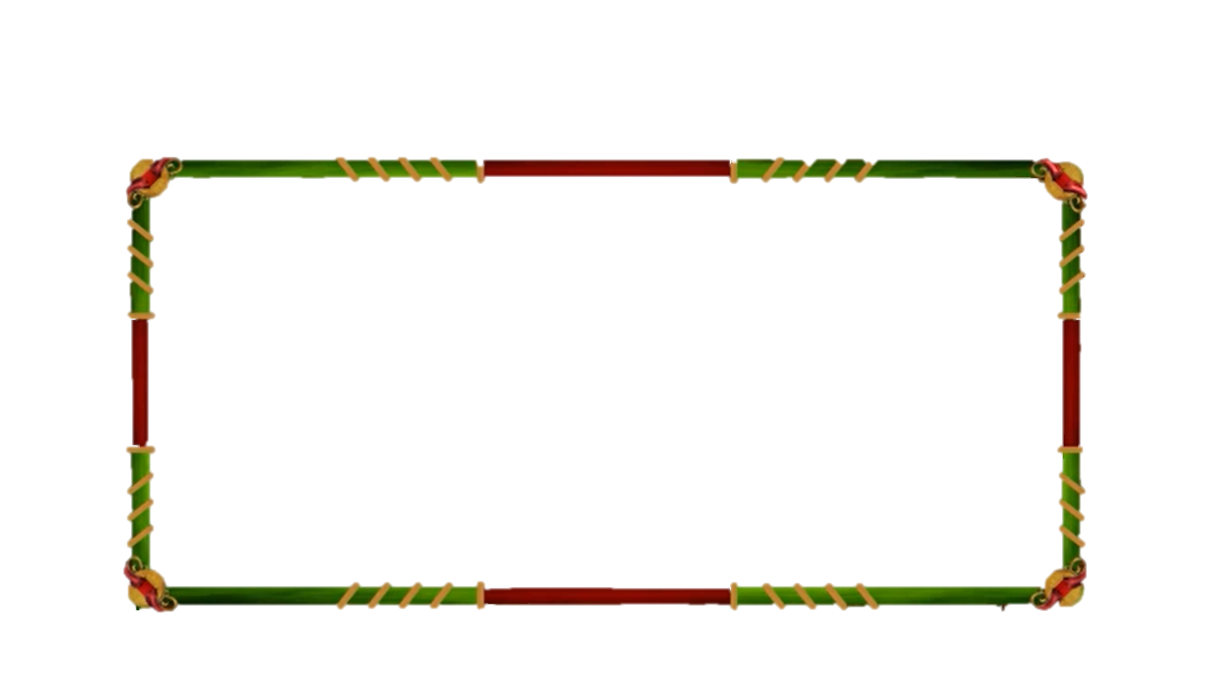

4 + 3
?
6
A
>
A
<
B
C
=

Slide 19
7 - 2
?
7
>
A
B
<
B
=
C

Slide 20
?
10 - 2
8
A
>
B
<
C
=
C

Slide 21
>
<
=
Notes:
Qua trò chơi Rung chuông vàng vừa rồi cô mời 1 bạn đứng lên đọc lại kết quả của bài 4 giúp cô nào.
Để làm bài toán này em cần làm qua mấy bước? TRƯỜNG AN
Bài tập này em ôn lại KT gì? TRƯỜNG AN
Qua bài tập 4 vừa rồi các em được ôn lại KT so sánh các số trong phạm vi 10

Slide 22

CÂU CHUYỆN:
NHỮNG CHÚ BƯỚM THÔNG MINH
Notes:
Qua quan sát cô thấy lớp chúng ta học tập rất sôi nổi và tích cực. Bây giờ cô có một câu chuyện sau muốn chia sẻ cho các bạn. Đó là câu chuyện về những chú bướm thông minh. Chúng ta cùng lắng nghe nhé.

Slide 23
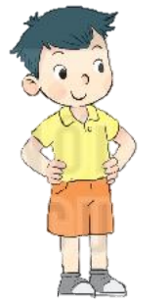

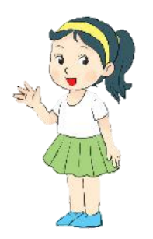
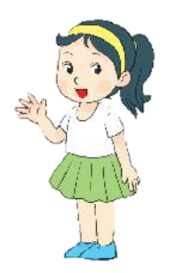
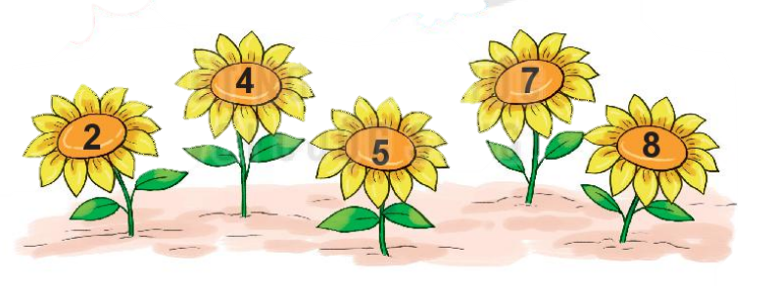
A, trên mỗi bông hoa đều ghi số này. Lạ quá!

Slide 24
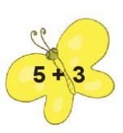
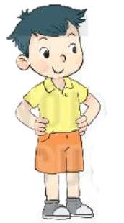
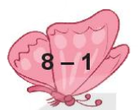
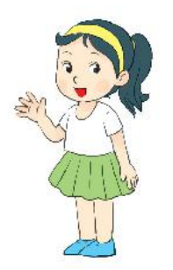
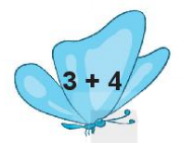
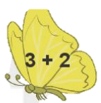
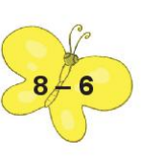
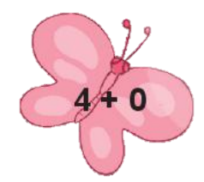
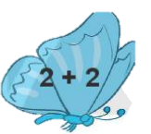
Nhìn kìa, đàn bướm đang lấy mật hoa đấy. Bướm vàng, bướm xanh, bướm hồng này.

Slide 25
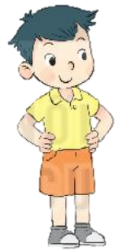
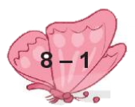
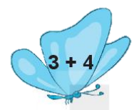
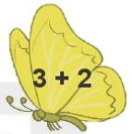
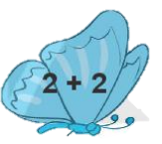
Trên cánh mỗi chú bướm còn ghi các phép tính nữa.

Slide 26
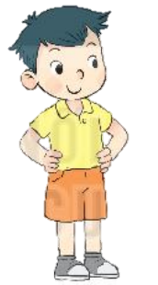
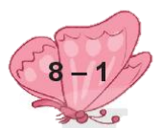
À đúng rồi. Mà các chú bướm chỉ đậu vào bông hoa có số là kết quả phép tính trên cánh bướm thôi.

Slide 27
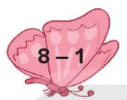
Mỗi bông hoa có bao nhiêu chú bướm đậu lên nhỉ?

Slide 28
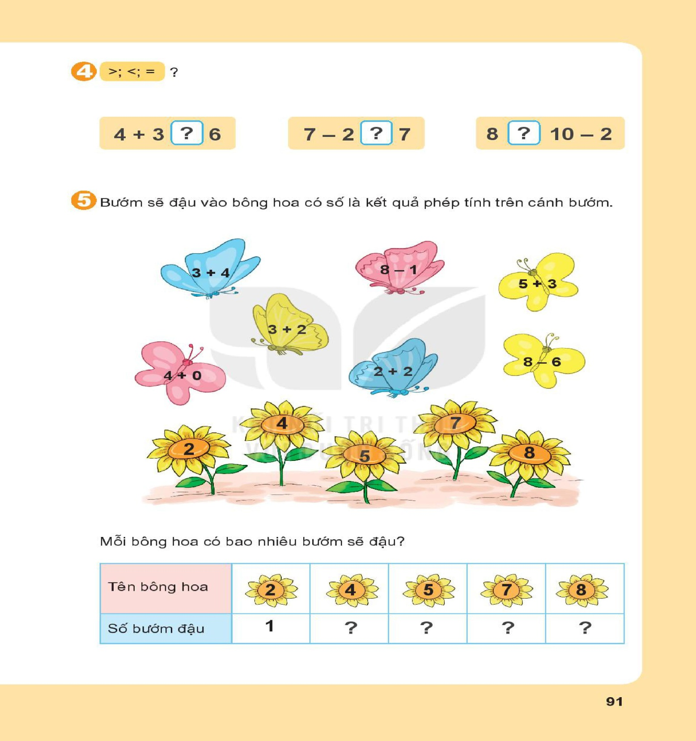
Notes:
Để làm bài tập này em cần làm mấy bước?

Slide 29
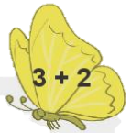
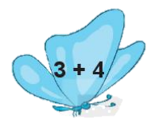
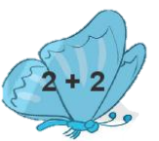
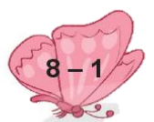
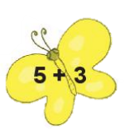

2
1
2
1
Notes:
Bài tập này ôn lại cho chúng ta kiến thức gì?

Slide 30



- Ôn lại các phép tính cộng và trừ trong phạm vi 10
- Chuẩn bị bài 38 tiết 3

Slide 31

Chào tạm biệt.
Hẹn gặp lại.

